Slide 1


Giới thiệu LINQ

Slide 2
Nội dung
LINQ là gì?
Kiến trúc và các thành phần trong LINQ
Các thư viện sử dụng trong LINQ
Một vài ví dụ về LINQ

Slide 3
LINQ là gì?
LINQ (Language Integrated Query) được Microsoft tích hợp dữ liệu cho .NET Framework 3.5
LINQ là thư viện mở rộng cho các ngôn ngữ lập trình C# và Visual Basic.NET, cung cấp khả năng truy vấn trực tiếp dữ liệu Object, cơ sở dữ liệu, dataset và XML.
LINQ giúp tăng tốc thời gian viết mã lệnh (chưa chắc hiệu quả về tốc độ xử lý)
Vì LINQ có mặt từ .net framework 3.5 nên tối thiểu ta phải dùng Visual Studio 2008

Slide 4
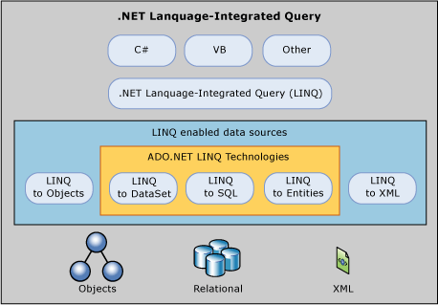
Kiến trúc và các thành phần trong LINQ
Tầng hỗ trợ các ngôn ngữ
(Standard Query Operators, Expression Trees)
Tầng trung gian
CSDL/ nguồn

Slide 5
Các thư viện sử dụng trong LINQ
System.Linq: Hỗ trợ sử dụng các Objects;
System.Data.Linq: Hỗ trợ sử dụng các cơ sở dữ liệu quan hệ;
System.Data.Objects: Hỗ trợ sử dụng các Entities;
System.XML.Linq: Hỗ trợ sử dụng XML;

Slide 6
Một vài ví dụ về LINQ
int []numbers={3,4,5,1,5};
//query syntax
IEnumerable<int> query1 = from num in numbers
where num % 2 == 0
orderby num
select num;
//method syntax
var query2 = numbers
.Where(n => n % 2 == 0) // return n % 2
.OrderBy(n => n);

Slide 7


Hey! Coding is easy!
END

